Slide 1



DATABASE &
CRUD REST API
By :

Slide 2
01
FORMAT JSON
JSON atau Javascript Object Notation adalah format pertukaran data yang banyak digunakan di web karena mudah dibaca baik bagi manusia atau computer.
Format JSON sering digunakan untuk mengirim dan menerima data antara aplikasi/client dan server. JSON juga seringkali digunakan untuk file konfigurasi, penyimpanan data. Dll.
Meskipun ada javascript di namanya, JSON bersifat language-agnostic atau dapat digunakan oleh Bahasa apapun.
Jl. Terusan Mars Utara III No.8D, Manjahlega, Kec. Bandung Kidul, Kota Bandung, Jawa Barat 40267
02

Slide 3
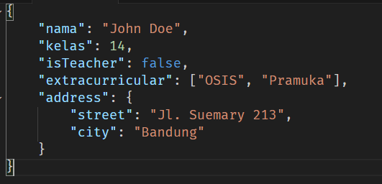
01
FORMAT JSON
Contoh format JSON adalah sebagai berikut:
Jl. Terusan Mars Utara III No.8D, Manjahlega, Kec. Bandung Kidul, Kota Bandung, Jawa Barat 40267
03

Slide 4
02
INSTALASI POSTMAN
Browser biasa seperti chrome hanya dapat melakukan request GET ketika mengakses API. Agar memungkinkan testing dengan method POST, PUT, dan DELETE kita akan menggunakan aplikasi Postman.
Postman dapat di download di https://www.postman.com/downloads/
Jl. Terusan Mars Utara III No.8D, Manjahlega, Kec. Bandung Kidul, Kota Bandung, Jawa Barat 40267
04

Slide 5
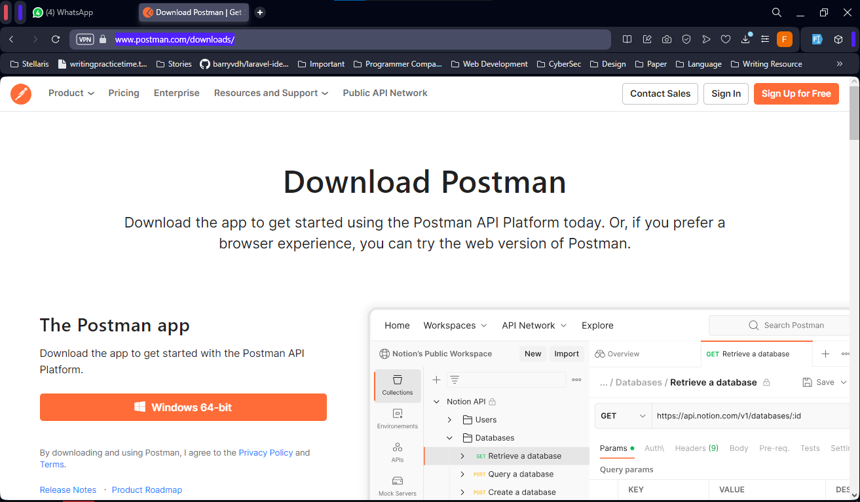
02
INSTALASI POSTMAN
Jl. Terusan Mars Utara III No.8D, Manjahlega, Kec. Bandung Kidul, Kota Bandung, Jawa Barat 40267
05

Slide 6
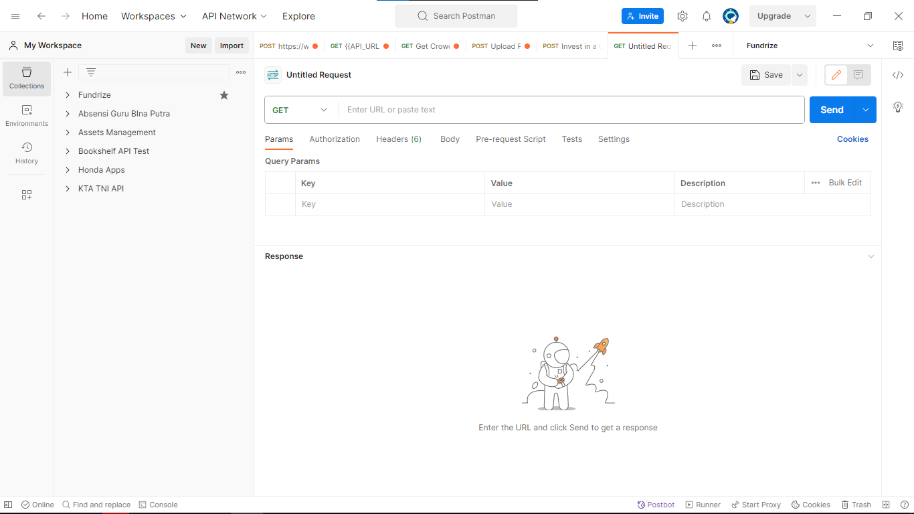
02
INSTALASI POSTMAN
Jl. Terusan Mars Utara III No.8D, Manjahlega, Kec. Bandung Kidul, Kota Bandung, Jawa Barat 40267
06

Slide 7
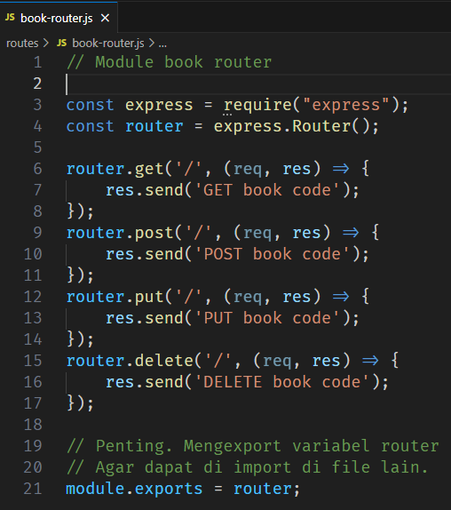
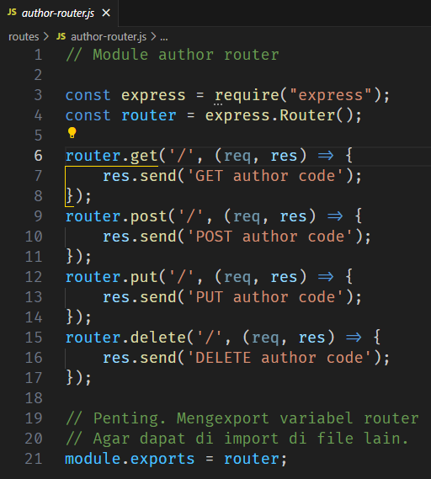
03
TESTING METHOD POST, PUT, & DELETE
Di project sebelumnya sudah dibuat 4 method ini baik untuk resource /book dan /author.
Jl. Terusan Mars Utara III No.8D, Manjahlega, Kec. Bandung Kidul, Kota Bandung, Jawa Barat 40267
07

Slide 8
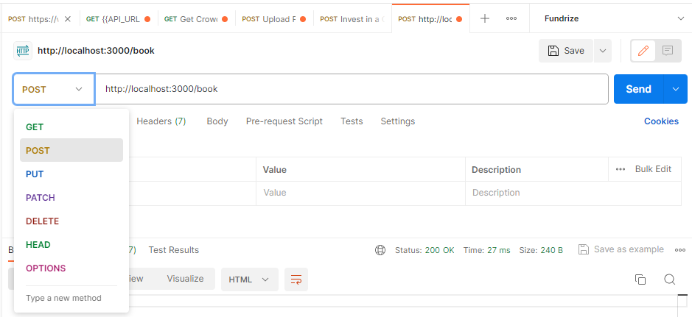
03
TESTING METHOD POST, PUT, & DELETE
Kita akan men-test url tersebut menggunakan postman. Pastikan server sudah berjalan.
Isi url dengan localhost:3000/book
Lalu pada pilihan method pilih POST.
Setelah itu klik tombol Send
Jl. Terusan Mars Utara III No.8D, Manjahlega, Kec. Bandung Kidul, Kota Bandung, Jawa Barat 40267
08

Slide 9
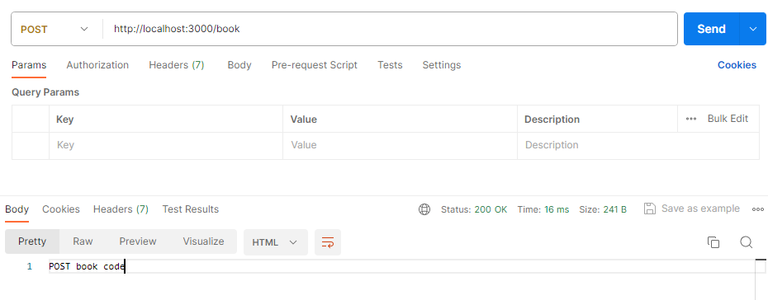
03
TESTING METHOD POST, PUT, & DELETE
Hasil yang keluar sebagai berikut:
Jl. Terusan Mars Utara III No.8D, Manjahlega, Kec. Bandung Kidul, Kota Bandung, Jawa Barat 40267
09

Slide 10
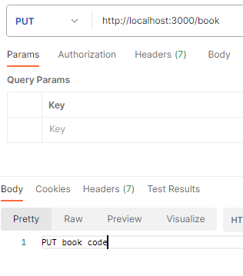
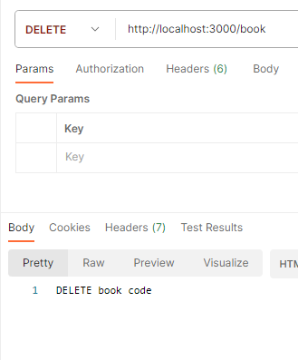
03
TESTING METHOD POST, PUT, & DELETE
Berikut ini untuk hasil PUT dan DELETE:
Jl. Terusan Mars Utara III No.8D, Manjahlega, Kec. Bandung Kidul, Kota Bandung, Jawa Barat 40267
10

Slide 11
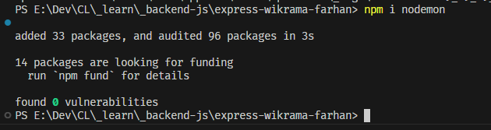
04
INSTALL NODEMON
Ketika setiap kali melakukan perubahan pada kode, kita harus melakukan restart server. Fungsi package Nodemon adalah untuk otomatis melakukan restart server setiap kali ada perubahan pada file.
Jalankan perintah : npm i nodemon
Jl. Terusan Mars Utara III No.8D, Manjahlega, Kec. Bandung Kidul, Kota Bandung, Jawa Barat 40267
11

Slide 12
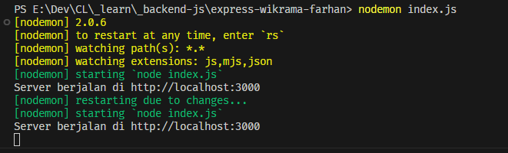
04
INSTALL NODEMON
Setelah terinstall, kini jalankan server dengan perintah nodemon index.js.
Kini setiap kali ada perubahan pada file, server akan restart otomatis.
Jl. Terusan Mars Utara III No.8D, Manjahlega, Kec. Bandung Kidul, Kota Bandung, Jawa Barat 40267
12

Slide 13
05
BOOK API
Kita akan membuat sebuah CRUD REST API untuk sebuah buku. User pengguna API akan dapat mengambil list buku, mengambil buku berdasarkan id, edit buku, dan hapus buku.
Endpoint / url yang dibuat adalah seperti berikut:
GET /book
GET /book/:id
POST /book
PUT /book/:id
DELETE /book/:id
Jl. Terusan Mars Utara III No.8D, Manjahlega, Kec. Bandung Kidul, Kota Bandung, Jawa Barat 40267
13

Slide 14
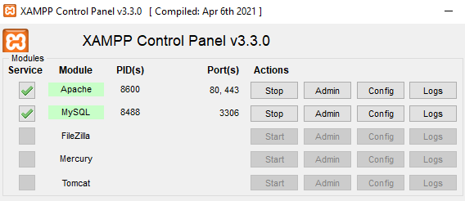
05
BOOK API - DATABASE
Untuk database nya menggunakan Mysql, maka dari itu nyalakan layanan mysql dan apache.
Jl. Terusan Mars Utara III No.8D, Manjahlega, Kec. Bandung Kidul, Kota Bandung, Jawa Barat 40267
14

Slide 15
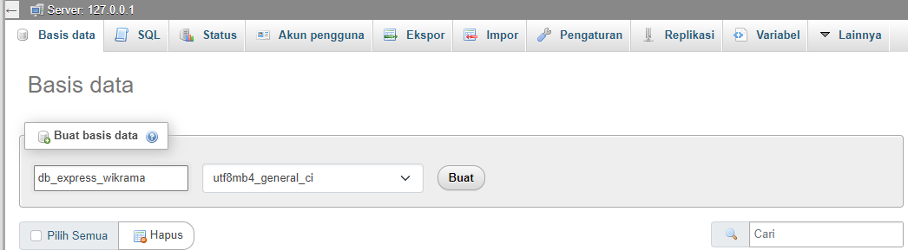
05
BOOK API - DATABASE
Selanjutnya buka phpmyadmin di http://localhost/phpmyadmin lalu buat database db_express_wikrama
Jl. Terusan Mars Utara III No.8D, Manjahlega, Kec. Bandung Kidul, Kota Bandung, Jawa Barat 40267
15

Slide 16
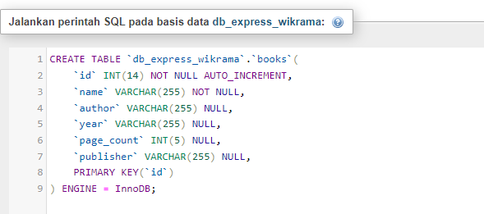
05
BOOK API - DATABASE
Selanjutnya buat tabel books seperti berikut ini
Jl. Terusan Mars Utara III No.8D, Manjahlega, Kec. Bandung Kidul, Kota Bandung, Jawa Barat 40267
16

Slide 17
05
BOOK API – REGISTER MIDDLEWARE
Middleware adalah function (atau class, jika di Bahasa OOP) yang dipanggil/proses setelah request diterima dan sebelum response dikirim.
Kita akan menggunakan 2 middleware bawaan Express yaitu express.json() dan express.urlencoded().
express.json() memungkinkan express untuk membaca data yang dikirim oleh user dalam format JSON.
Sedangkan express.urlencoded() akan menyimpan JSON tersebut didalam variable body dari objek request (req.body)
Jl. Terusan Mars Utara III No.8D, Manjahlega, Kec. Bandung Kidul, Kota Bandung, Jawa Barat 40267
17

Slide 18
05
Book API - Database
Untuk database nya menggunakan Mysql, maka dari itu nyalakan layanan mysql dan apache.
Jl. Terusan Mars Utara III No.8D, Manjahlega, Kec. Bandung Kidul, Kota Bandung, Jawa Barat 40267
18

Slide 19
05
Book API - Database
Selanjutnya buka phpmyadmin di http://localhost/phpmyadmin lalu buat database db_express_wikrama
Jl. Terusan Mars Utara III No.8D, Manjahlega, Kec. Bandung Kidul, Kota Bandung, Jawa Barat 40267
19

Slide 20
05
Book API - Database
Selanjutnya buat tabel books seperti berikut ini
Jl. Terusan Mars Utara III No.8D, Manjahlega, Kec. Bandung Kidul, Kota Bandung, Jawa Barat 40267
20

Slide 21
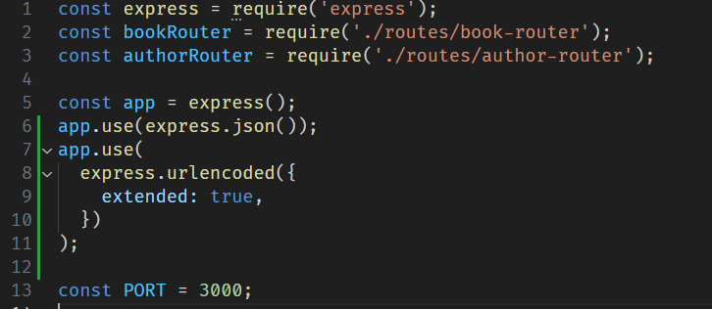
05
BOOK API – REGISTER MIDDLEWARE
Ketik kode middleware seperti berikut:
Jl. Terusan Mars Utara III No.8D, Manjahlega, Kec. Bandung Kidul, Kota Bandung, Jawa Barat 40267
21

Slide 22
05
BOOK API – INSTAL MYSQL 2
Mysql2 adalah package untuk mengkoneksikan Express ke Mysql
perintah: npm i mysql2
Jl. Terusan Mars Utara III No.8D, Manjahlega, Kec. Bandung Kidul, Kota Bandung, Jawa Barat 40267
22

Slide 23
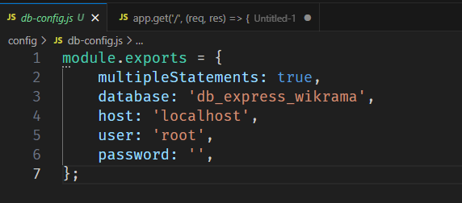
05
Book API - Database
Buat folder config/db-config.js untuk menyimpan data konfigurasi database:
Jl. Terusan Mars Utara III No.8D, Manjahlega, Kec. Bandung Kidul, Kota Bandung, Jawa Barat 40267
23

Slide 24
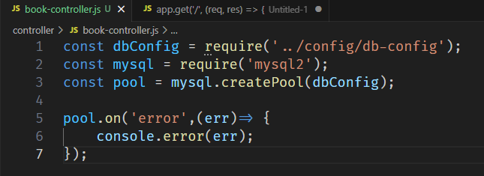
05
BOOK API – MEMBUAT CONTROLLER DAN KONEKSI MYSQL
Kita akan menyimpan business logic CRUD didalam controller.
Buat folder & file controller/book-controller.js
Lalu import file config dan mysql2
Jl. Terusan Mars Utara III No.8D, Manjahlega, Kec. Bandung Kidul, Kota Bandung, Jawa Barat 40267
24

Slide 25
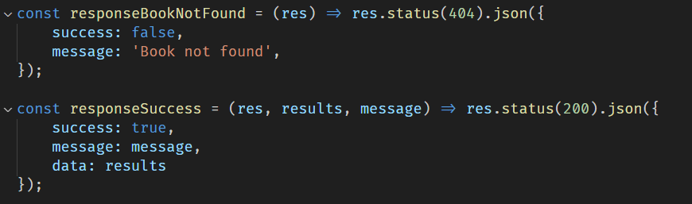
05
BOOK API – HELPER FUNCTION
Untuk mempermudah mengembalikan response yang konsisten ketik kode berikut ini:
Jl. Terusan Mars Utara III No.8D, Manjahlega, Kec. Bandung Kidul, Kota Bandung, Jawa Barat 40267
25

Slide 26
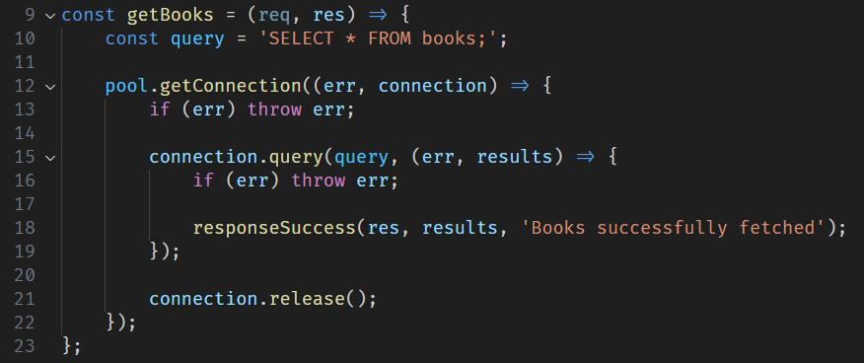
05
BOOK API – LIST BOOKS
Buat function untuk mengambil semua buku:
Jl. Terusan Mars Utara III No.8D, Manjahlega, Kec. Bandung Kidul, Kota Bandung, Jawa Barat 40267
26

Slide 27
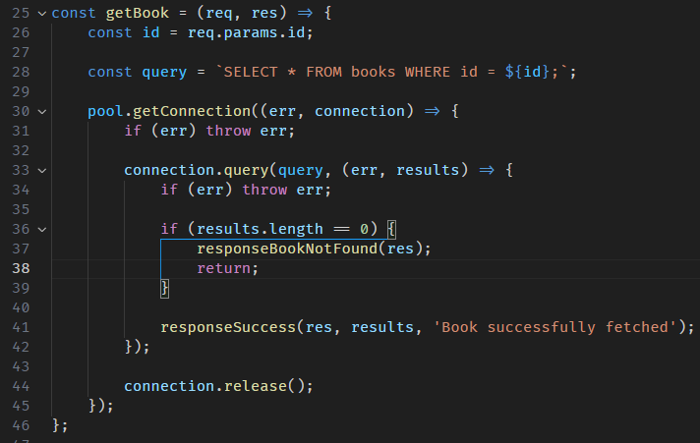
05
BOOK API – SHOW BOOK
Buat function untuk mengambil 1 buku berdasarkan id:
Jl. Terusan Mars Utara III No.8D, Manjahlega, Kec. Bandung Kidul, Kota Bandung, Jawa Barat 40267
27

Slide 28
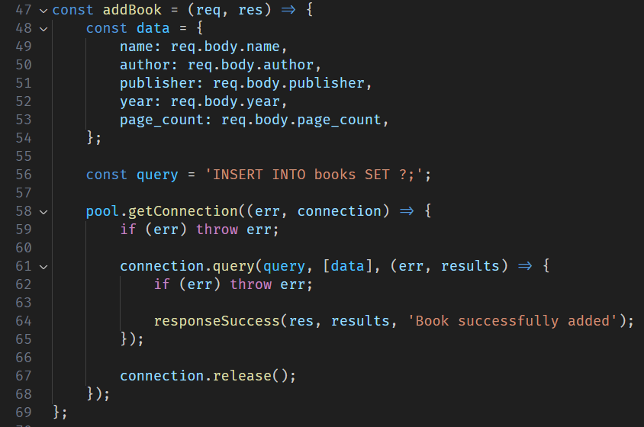
05
BOOK API – ADD BOOK
Buat function untuk Menambah buku:
Jl. Terusan Mars Utara III No.8D, Manjahlega, Kec. Bandung Kidul, Kota Bandung, Jawa Barat 40267
28

Slide 29
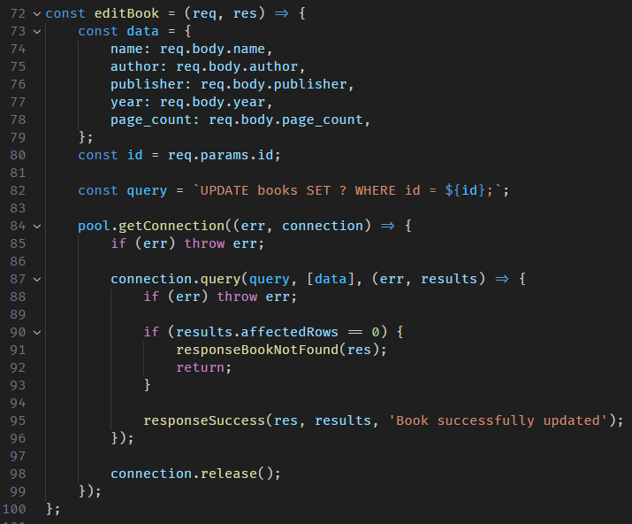
05
BOOK API – EDIT BOOK
Buat function untuk mengedit buku:
Jl. Terusan Mars Utara III No.8D, Manjahlega, Kec. Bandung Kidul, Kota Bandung, Jawa Barat 40267
29

Slide 30
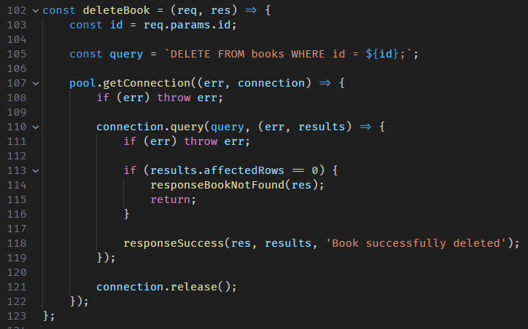
05
BOOK API – DELET BOOK
Buat function untuk menghapus buku:
Jl. Terusan Mars Utara III No.8D, Manjahlega, Kec. Bandung Kidul, Kota Bandung, Jawa Barat 40267
30

Slide 31
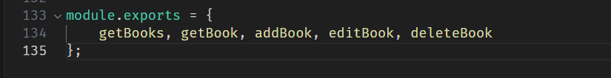
05
BOOK API – EXPORT CONTROLLER
Agar function yang telah dibuat dapat diakses di file lain maka sebelumnya perlu di export terlebih dahulu:
Jl. Terusan Mars Utara III No.8D, Manjahlega, Kec. Bandung Kidul, Kota Bandung, Jawa Barat 40267
31

Slide 32
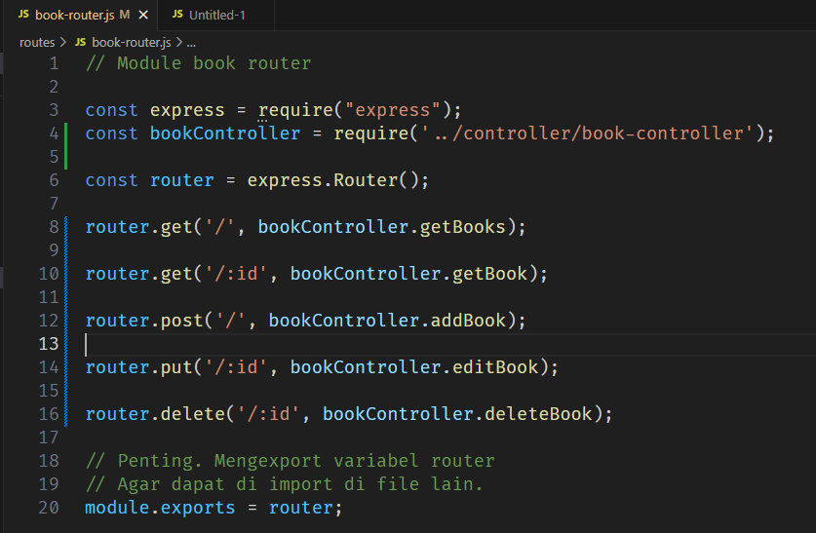
05
BOOK API – CONTROLLER IN ROUTING
Setelah itu gunakan function-function tadi di route yang ada di book-router.js:
Jl. Terusan Mars Utara III No.8D, Manjahlega, Kec. Bandung Kidul, Kota Bandung, Jawa Barat 40267
32

Slide 33
05
BOOK API – TESTING API WITH POSTMAN
Sekarang kita akan test endpoint-endpoint yang telah dibuat dengan postman
Jl. Terusan Mars Utara III No.8D, Manjahlega, Kec. Bandung Kidul, Kota Bandung, Jawa Barat 40267
33

Slide 34
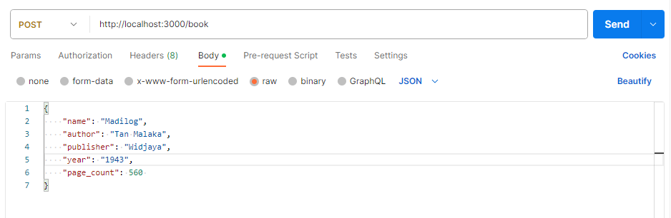
05
BOOK API – TESTING API WITH POSTMAN – ADD BOOK
Jl. Terusan Mars Utara III No.8D, Manjahlega, Kec. Bandung Kidul, Kota Bandung, Jawa Barat 40267
34

Slide 35
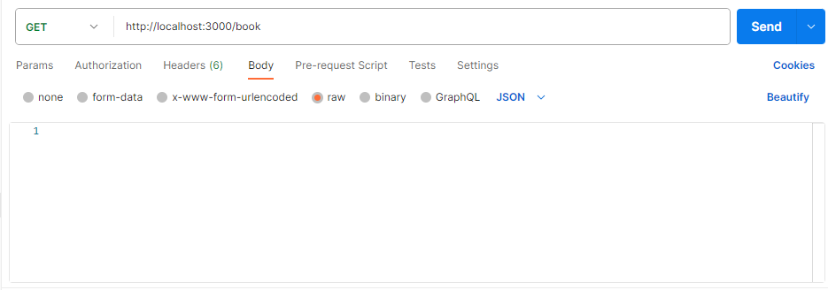
05
BOOK API – TESTING API WITH POSTMAN – GET BOOK
Jl. Terusan Mars Utara III No.8D, Manjahlega, Kec. Bandung Kidul, Kota Bandung, Jawa Barat 40267
35

Slide 36
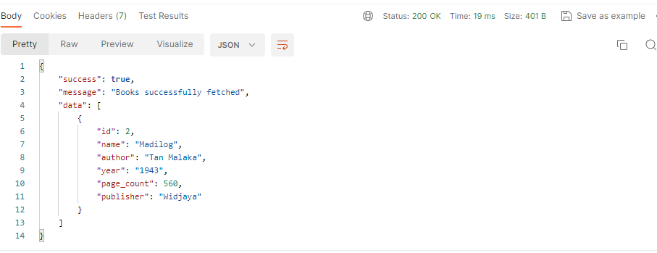
05
BOOK API – TESTING API WITH POSTMAN – GET BOOK
Jl. Terusan Mars Utara III No.8D, Manjahlega, Kec. Bandung Kidul, Kota Bandung, Jawa Barat 40267
36

Slide 37
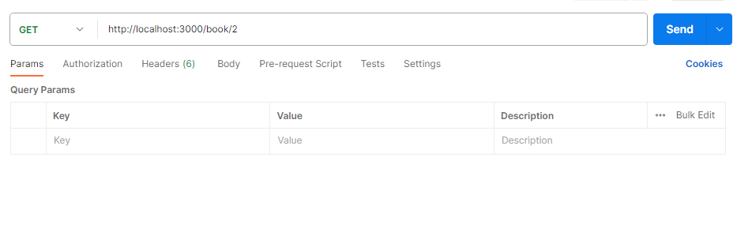
05
BOOK API – TESTING API WITH POSTMAN – GET BOOK WITH ID
Jl. Terusan Mars Utara III No.8D, Manjahlega, Kec. Bandung Kidul, Kota Bandung, Jawa Barat 40267
37

Slide 38
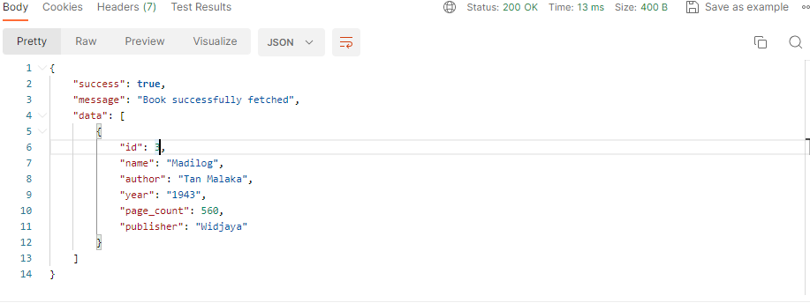
05
BOOK API – TESTING API WITH POSTMAN – GET BOOK WITH ID
Jl. Terusan Mars Utara III No.8D, Manjahlega, Kec. Bandung Kidul, Kota Bandung, Jawa Barat 40267
38

Slide 39
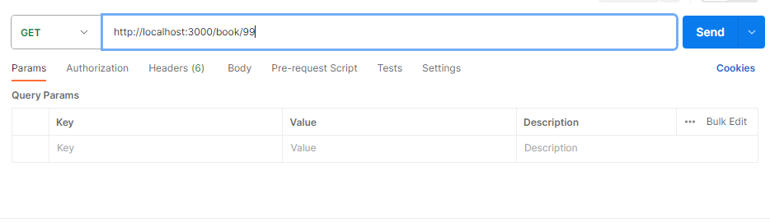
05
BOOK API – TESTING API WITH POSTMAN – GET BOOK WITH NON-EXISTENT ID
Jl. Terusan Mars Utara III No.8D, Manjahlega, Kec. Bandung Kidul, Kota Bandung, Jawa Barat 40267
39

Slide 40
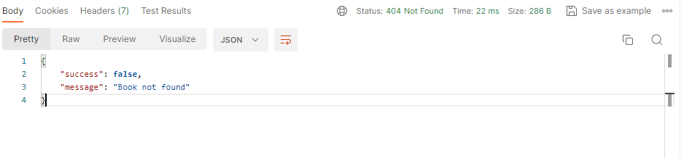
05
BOOK API – TESTING API WITH POSTMAN – GET BOOK WITH NON-EXISTENT ID
Jl. Terusan Mars Utara III No.8D, Manjahlega, Kec. Bandung Kidul, Kota Bandung, Jawa Barat 40267
40

Slide 41
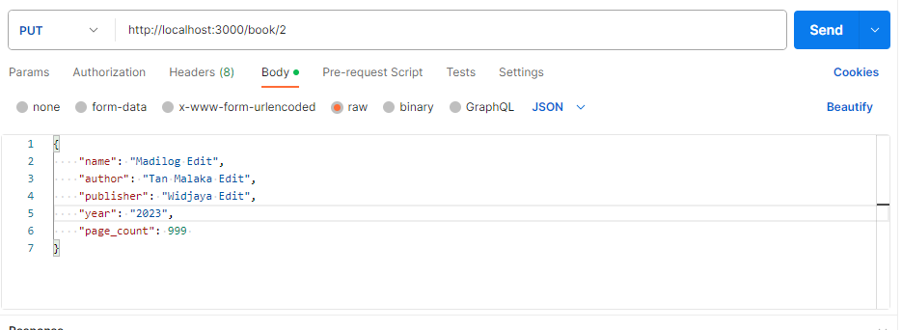
05
BOOK API – TESTING API WITH POSTMAN – EDIT BOOK
Jl. Terusan Mars Utara III No.8D, Manjahlega, Kec. Bandung Kidul, Kota Bandung, Jawa Barat 40267
41

Slide 42
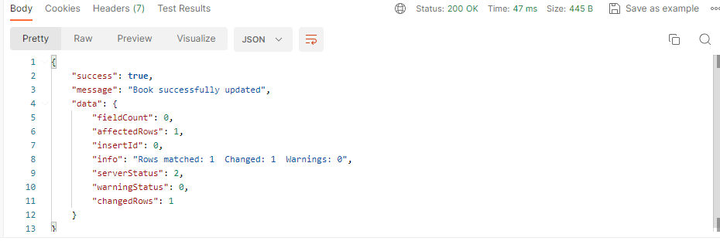
05
BOOK API – TESTING API WITH POSTMAN – EDIT BOOK
Jl. Terusan Mars Utara III No.8D, Manjahlega, Kec. Bandung Kidul, Kota Bandung, Jawa Barat 40267
42

Slide 43
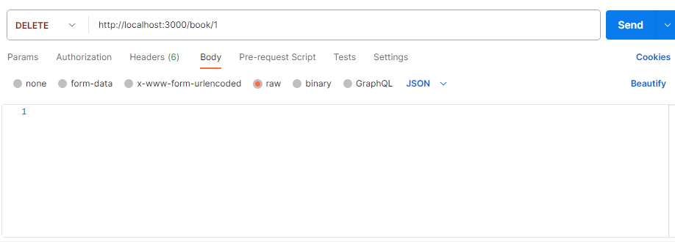
05
BOOK API – TESTING API WITH POSTMAN – DELETE BOOK
Jl. Terusan Mars Utara III No.8D, Manjahlega, Kec. Bandung Kidul, Kota Bandung, Jawa Barat 40267
43

Slide 44
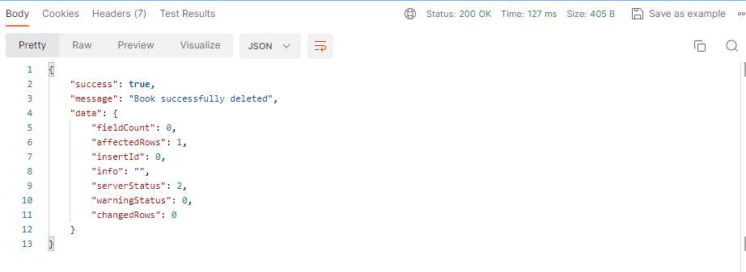
05
BOOK API – TESTING API WITH POSTMAN – DELETE BOOK
Jl. Terusan Mars Utara III No.8D, Manjahlega, Kec. Bandung Kidul, Kota Bandung, Jawa Barat 40267
44

Slide 45
PRAKTEK

